Slide 1
Text Style Transfer：A Review
汇报人：许敏章
2021.6.2

Slide 2
1
任务阐述
目录
2
相关方法分类与评价指标
3
代表性模型分析
CONTENTS
4
总结与展望

Slide 3
1
PART
任务阐述

Slide 4
任务阐述
Text Style/Attribute Transfer：
情感转换：
The service is very poor.
The service is pretty good.
修辞与幽默性转换：
I entered the theater in the bloom of youth and emerged with a family of field mice living in my long, white mustache.
The movie was very long.
（无法找到明显的风格属性词，TST任务的难点之一）
将包含某种风格(或属性)的文本转换为另一种风格(或属性)的文本，同时保留原文本的内容不变。
风格包括：情感倾向、主题、某种特殊的语法或语义、作家风格等。

Slide 5

任务阐述
应用场景
机器新闻写作
聊天机器人风格化回复
（Eg：Neural Stylistic Response Generation with Disentangled Latent Variables，ACL 2021）
Notes:
在对话领域使用文本风格迁移的方法来生成风格多元化的应答。

Slide 6
任务阐述
常用数据集
Task | Datasets | Size | Supervision
Sentiment | Yelp Amazon | 250K 277K | Unsupervised
Authorship | Shakespeare Bible | 18K 28K | Supervised
Formality | GYAFC | 50K | Supervised
Politeness | Politeness | 1M | Unsupervised
Gender | Gender | 2M | Unsupervised
Political slant | Political | 540K | Unsupervised
Humor&Romance | Captions | 5K | Unsupervised
Notes:
情感转换的Yelp和正式性转换的GYAFC是文本风格迁移领域使用最广泛的数据集。

Slide 7
2
PART
相关方法分类与评价指标

Slide 8
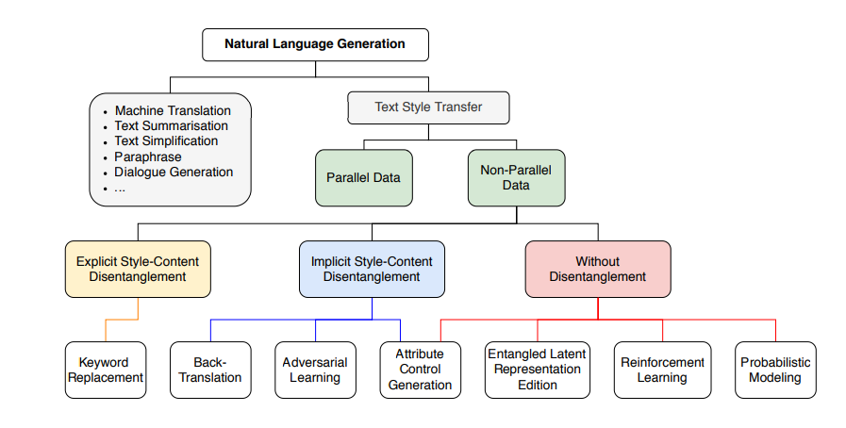
Taxonomy of Methods
内容向量和风格向量分开，修改风格向量，完成风格迁移
Black box
Notes:
由于平行语料比较少，大多数研究都在无监督方法上。但是没有平行语料就导致常用的机器翻译的方法难以用在文本风格迁移上。关键词替换在某些特定任务上比较有效，但现在最常用的方法还是属性控制生成和强化学习方法。对抗学习现在则普遍地作为一个部分用在各类模型上。其他方法虽然已经很少用了，但是有些还是比较具有里程碑意义的。

Slide 9
常用评价指标
目前并没有统一的评价方法。
常用的评价维度包括：风格转换准确度、内容保留度、文本流畅度等。
风格转换准确度：Acc，通常预训练风格分类器进行评估；
内容保留度：BLEU(self-BLEU)、Cosine Similarity、WMD
文本流畅度：PPL
Notes:
风格转换准确度目前统一采用分类器准确度评估。内容保留度的评价方法目前分歧比较大，特别由于缺少平行语料，大部分采用sef-BLEU，但对于用词差异较大的风格文本来说就比较不准确。20年一篇文章专门分析内容保留度的各类评价指标，然后发现WMD会比BLEU与人类评估有更强的一致性，但是因为文章还比较新，目前大多数研究还是采用BLEU。

Slide 10
3
PART
代表性模型分析

Slide 11
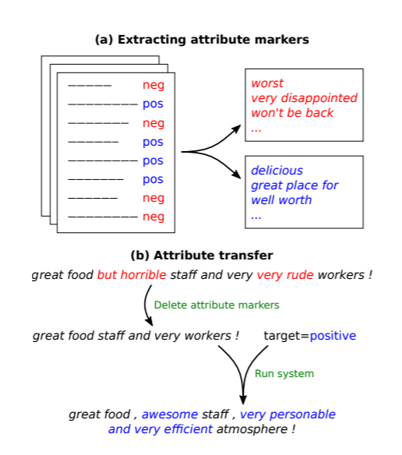
1. Keyword Replacement
Delete, Retrieve, Generate: a Simple Approach to Sentiment and Style Transfer (NAACL 2018)
内容偏差
Notes:
是无监督文本风格迁移的最经典的论文之一。几乎后续所有的风格迁移任务都会用它作baseline。模型主要分为两部分：风格抽取和属性转换。

Slide 12
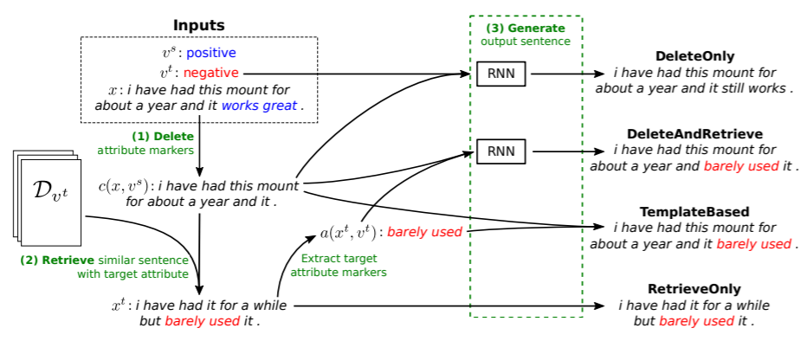
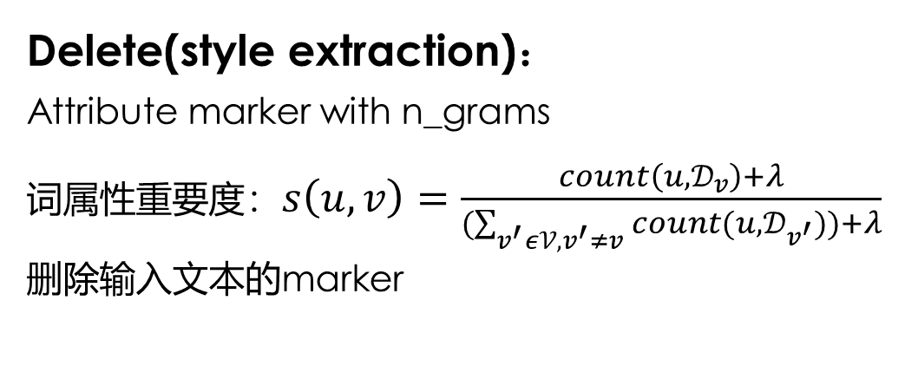
1. Keyword Replacement
Delete(style extraction)：
Attribute marker with n_grams
词属性重要度：$s\left(u,v\right)=\frac{count\left(u,𝒟_{v}\right)+λ}{(\sum_{v^{′}ε𝒱,v^{′}≠v}{count(u,𝒟_{v^{′}})})+λ}$
删除输入文本的marker

Slide 13
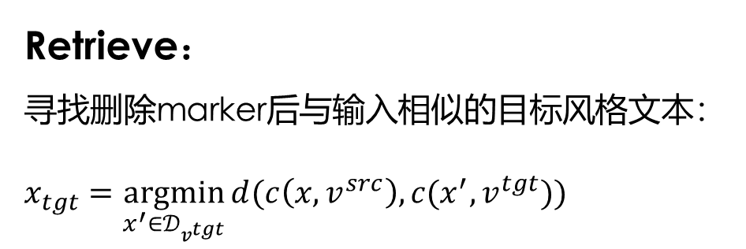
1. Keyword Replacement
Retrieve：
寻找删除marker后与输入相似的目标风格文本：
$$x_{tgt}=\underset{x^{′}∈𝒟_{v^{tgt}}}{argmin}{d(c\left(x,v^{src}\right), c(x^{′},v^{tgt}))}$$

Slide 14
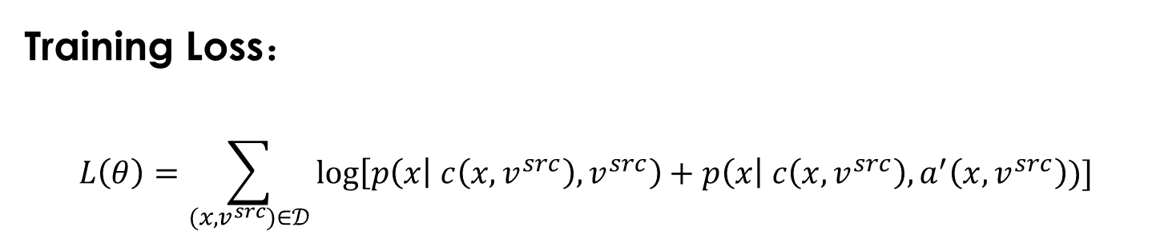
1. Keyword Replacement
模型轻量，情感转换这类任务上有很好的效果，但在正式性这类任务上效果非常差；
风格抽取方法粗疏。
Training Loss：
$$L\left(θ\right)=\sum_{(x,v^{src})∈𝒟}{\log\left[p\left(x\right| c\left(x,v^{src}\right),v^{src}\right)+p\left(x\right| c\left(x,v^{src}\right),a^{′}\left(x,v^{src}\right))]}$$
delicious，well worth
Notes:
生成用的普通的RNN作为encoder和decoder。将文本和属性都用encoder embedding然后再decode。损失主要是重建损失，同时加上了噪音属性，防止受到属性词里内容的影响。
模型轻量，对情感转换这类任务有很好的效果，但正式性这类任务效果非常差。是无监督文本风格迁移的最经典的论文之一。

Slide 15
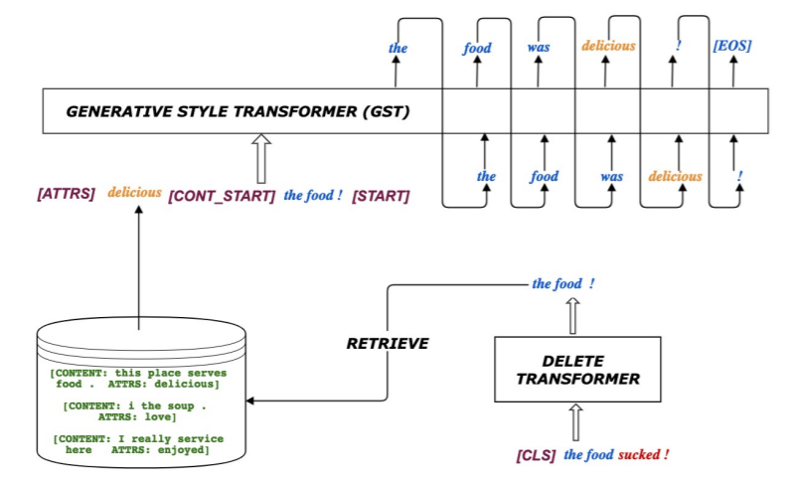
1. Keyword Replacement
Transforming Delete, Retrieve, Generate Approach for Controlled Text Style Transfer
(EMNLP 2019)
Notes:
风格词抽取不再使用统计方法，而是使用改进后的Bert模型，Generator也改为了 transformer，而不是LSTM。风格准确度和文本流畅度有了比较大的提升。

Slide 16
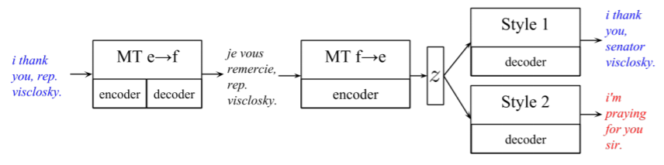
2. Back_Translation
Style Transfer Through Back-Translation (ACL 2018)
机器翻译部分，Seq2Seq预训练，训练时不暴露风格信息。但对其风格解缠的效果存疑。
反向翻译为其他非解缠方法提供新思路。
Notes:
相对于同年的其他文章，在风格转换等风格容易分离的任务上相对较差，但是性别转换这类任务中比较好。整体内容保留度高，但风格转换度略低。

Slide 17
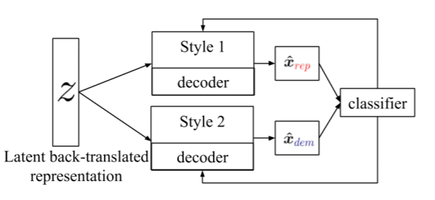
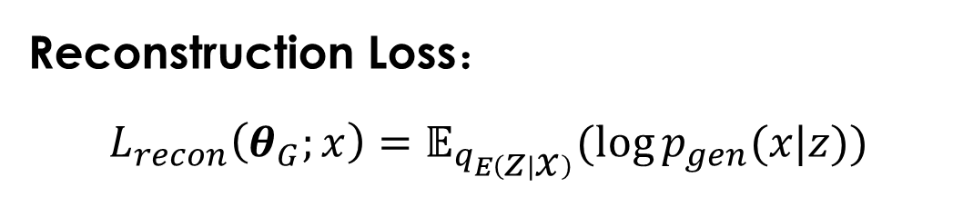
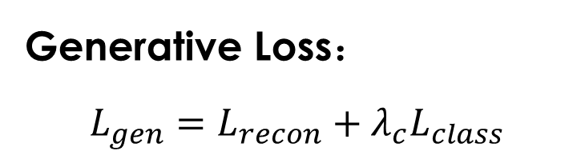
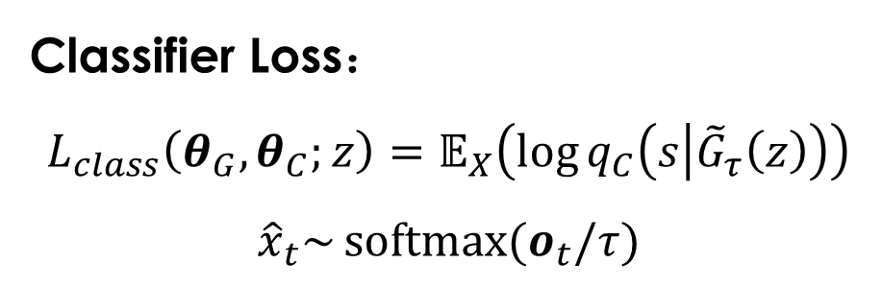
2. Back_Translation
Reconstruction Loss：
$$L_{recon}\left(θ_{G};x\right)=𝔼_{q_{E\left(z | x\right)}}(\log{p_{gen}(x|z)})$$
Classifier Loss：
$$L_{class}\left(θ_{G},θ_{C};z\right)=𝔼_{X}\left(\log{q_{C}\left(s | {\tilde{G}}_{τ}\left(z\right)\right)}\right)$$
$${\hat{x}}_{t}\sim \operatorname{softmax}{(o_{t}/τ)}$$
Generative Loss：
$$L_{gen}=L_{recon}+λ_{c}L_{class}$$
Generator
Notes:
它的风格分类损失在强化学习运用到风格迁移以前，解决了分类器结果由于不可微因此无法运用到生成器优化的问题。这类方法另一个问题是多个生成器造成的结构冗余（包括从它这里找到新的强化学习思路的模型也是），一个风格就需要一个generator。

Slide 18
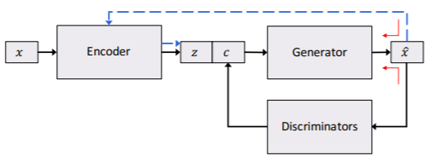
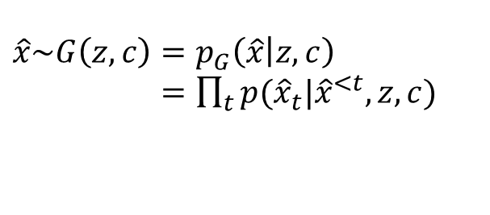

3. Attribute Control Generation
Toward Controlled Generation of Text (CML 2017)
$$\hat{x}\sim G\left(z,c\right)=p_{G}\left(\hat{x} | z,c\right)$$
$=\prod_{t}{p({\hat{x}}_{t}|{\hat{x}}^{<t},z,c)}$
LSTM
VAE
$$z\sim E\left(x\right)=q_{E}(z|x)$$
classifier
Notes:
属性控制生成模型的基本结构都大同小异，是目前解缠方法里比较流行的方法。目前主要的难点在于如何取得更具有表现力的风格嵌入的方法。属性控制生成的一个特点就是不向其他方法有结构冗余，风格属性转换的方法可以面向多风格，但不需要多个针对不同风格的解码器。
这篇文章属性控制生成模型里程碑的一篇。后续其他属性控制生成的模型都沿用它的整体思路。

Slide 19
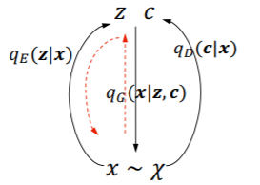
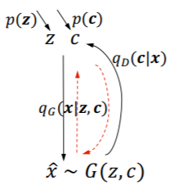
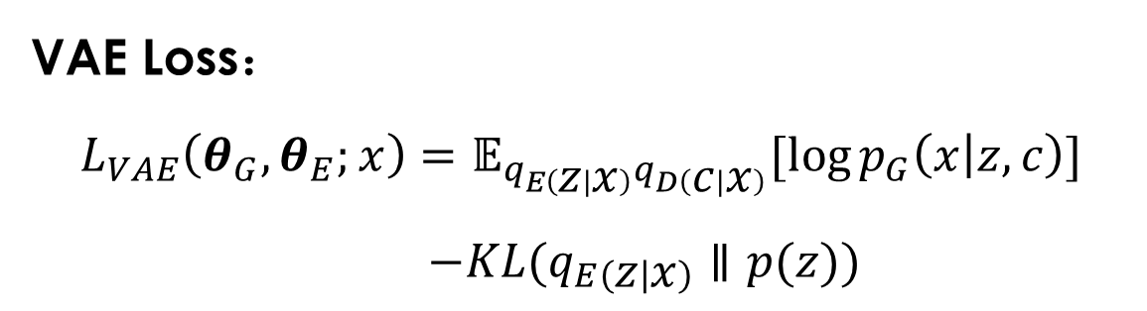
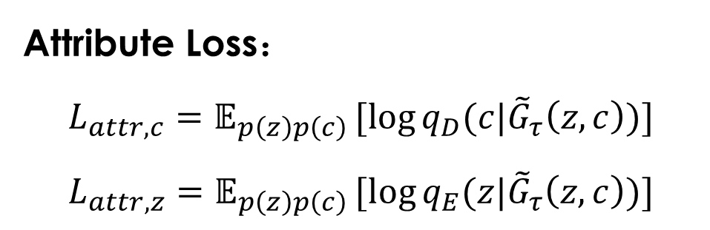
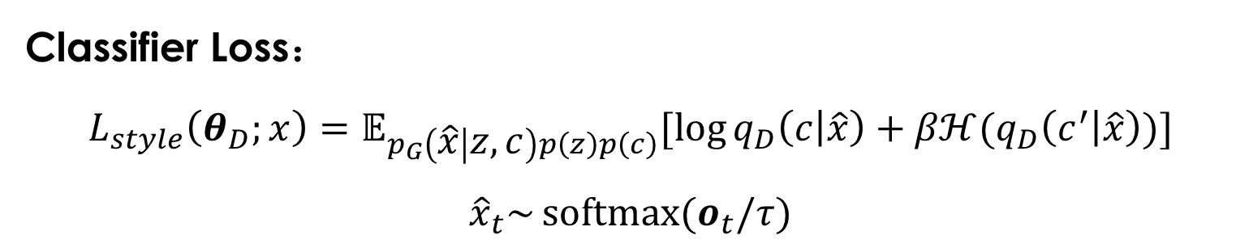
3. Attribute Control Generation
VAE Loss：
$$L_{VAE}\left(θ_{G},θ_{E};x\right)=𝔼_{q_{E\left(z | x\right)}q_{D\left(c | x\right)}}[\log{p_{G}\left(x | z,c\right)}]$$
$−KL(q_{E\left(z | x\right)}∥p(z))$
Attribute Loss：
$$L_{attr,c}=𝔼_{p\left(z\right)p\left(c\right) }[\log{q_{D}(c|{\tilde{G}}_{τ}\left(z,c\right))}]$$
$$L_{attr,z}=𝔼_{p\left(z\right)p\left(c\right) }[\log{q_{E}(z|{\tilde{G}}_{τ}\left(z,c\right))}]$$
Classifier Loss：
$$L_{style}\left(θ_{D};x\right)=𝔼_{p_{G}\left(\hat{x} | z,c\right)p\left(z\right)p\left(c\right)}[\log{q_{D}\left(c | \hat{x}\right)+βℋ(q_{D}\left(c^{′} | \hat{x}\right))}]$$
$${\hat{x}}_{t}\sim \operatorname{softmax}{(o_{t}/τ)}$$

Slide 20
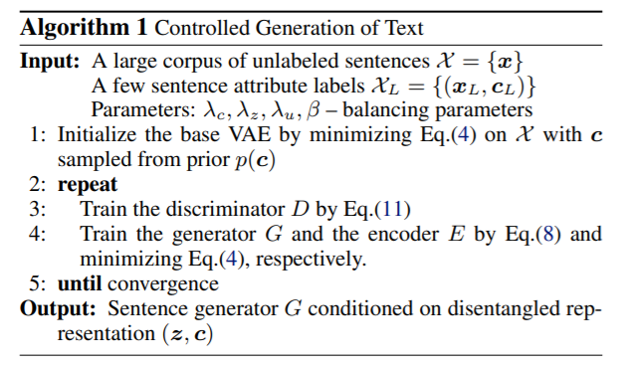
3. Attribute Control Generation
VAE假设所有句子相互独立，并将每一个句子映射到标准高斯隐空间，虽然计算简单，但不符合实际；
风格向量使用简单的结构化编码，不具有足够的风格表现力。

Slide 21
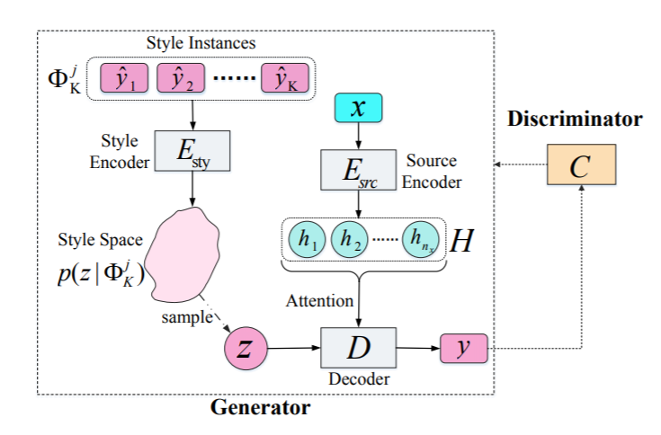
3. Attribute Control Generation
Text Style Transfer via Learning Style Instance Supported Latent Space (IJCAI 2020)
风格隐表示的构建：
Generative flow with K instances
在初始为标准高斯分布的风格隐表示基础上每次选取K个同种风格语句，进行迭代更新，获得比起其他方法更具有表现力的风格嵌入。
Notes:
后面的文章针对风格表示和内容表示做了许多尝试。这篇IJCAI20年的文章主要针对风格隐表示做出了改进。风格隐表示构建所用的generative flow使用的是15年一个专门对隐表示进行优化的方法，感兴趣的同学可以自己找来看看。

Slide 22
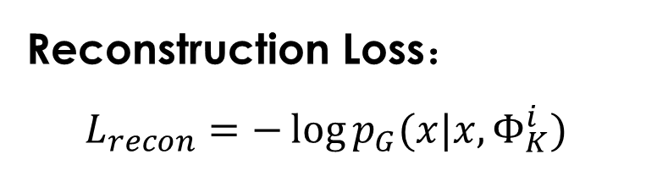
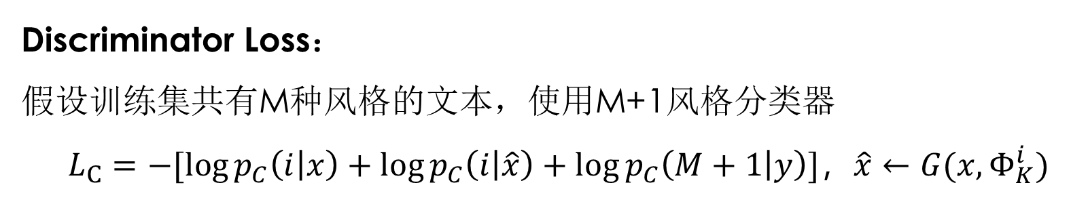
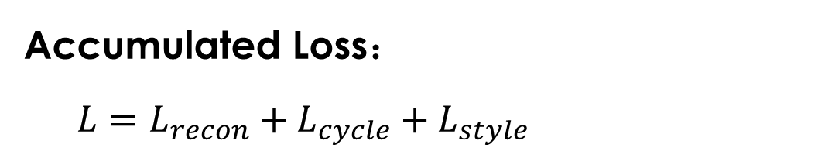
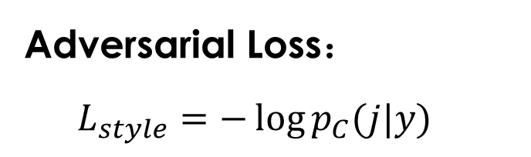
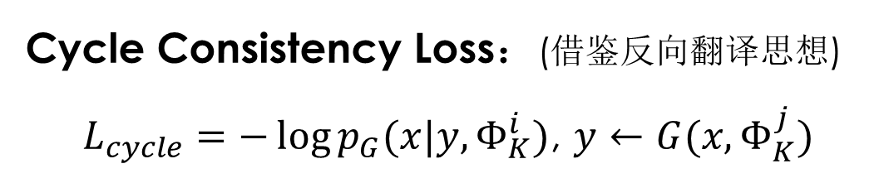
3. Attribute Control Generation
改善了风格嵌入方法，
在风格转换与内容保留进行了有效平衡，但两个指标分别都不算很高
Reconstruction Loss：
$L_{recon}=−\log{p_{G}(x|x,Φ_{K}^{i})}$
Cycle Consistency Loss：(借鉴反向翻译思想)
$L_{cycle}=−\log{p_{G}(x|y,Φ_{K}^{i})}$, $y←G(x,Φ_{K}^{j})$
Adversarial Loss：
$L_{style}=−\log{p_{C}(j|y)}$
Accumulated Loss：
$L=L_{recon}+L_{cycle}+L_{style}$
Discriminator Loss：
假设训练集共有M种风格的文本，使用M+1风格分类器
$L_{C}=−[\log{p_{C}\left(i | x\right)}+\log{p_{C}\left(i | \hat{x}\right)}+\log{p_{C}\left(M+1 | y\right)}]$，$\hat{x}←G(x,Φ_{K}^{i})$
Notes:
介绍这篇论文是因为，这篇文章训练过程感觉比较集思广益，将很多不同文章效果比较好的方法，比如反向翻译和对抗学习都考虑了进去，加上隐表示的优化，所以模型有比较大的综合提升，两个主要评价维度效果十分均衡。而不像其他解缠方法，有很高的风格转换度但内容保留度很低，也不像非解缠方法风格转换度低但内容保留度高。但可能还是受到风格解缠方法的影响，风格转换与内容保留度均不算特别高。

Slide 23
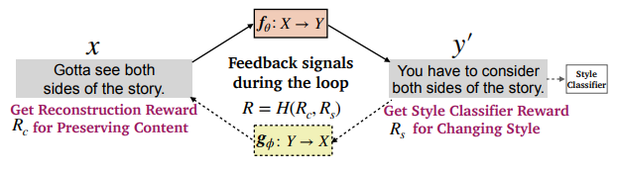
4. Reinforcement learning
A Dual Reinforcement Learning Framework for Unsupervised Text Style Transfer (IJCAI 2019)
Notes:
19年开始火起来的方法，20年出了非常多使用强化学习进行文本风格迁移的论文。这些模型统一的特点就是在难度比较大的任务，比如作家风格模拟、正式性改写这类风格词难以提取的任务上效果相对较好。但是强化学习的模型会比较脆弱，具有比较强的局限性，可能针对某一个任务有非常好的效果，但是在其他任务上效果就会很差。此外，它也存在结构冗余性，一般只用来作两种风格的相互转换。这里介绍一篇普适性比较高的强化学习模型。

Slide 24
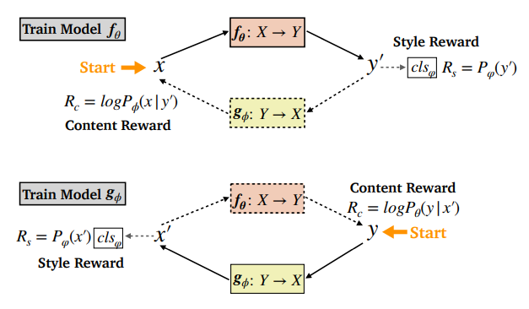
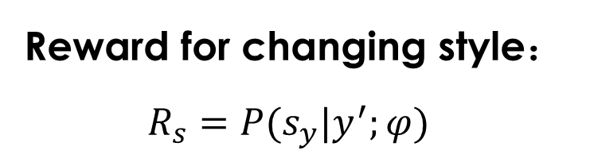
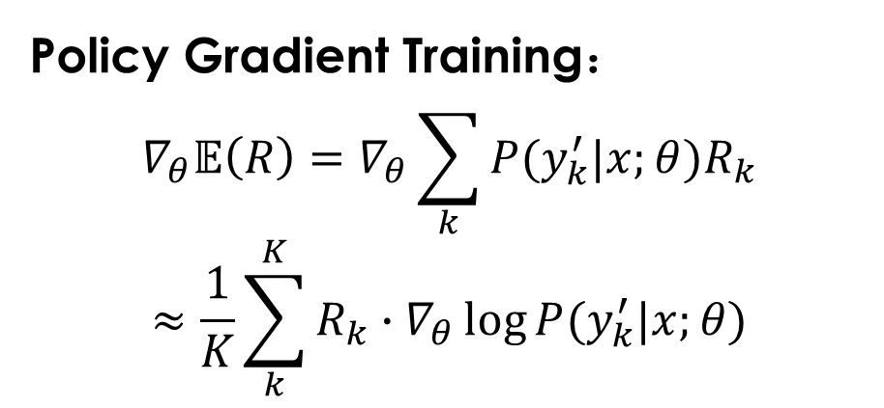
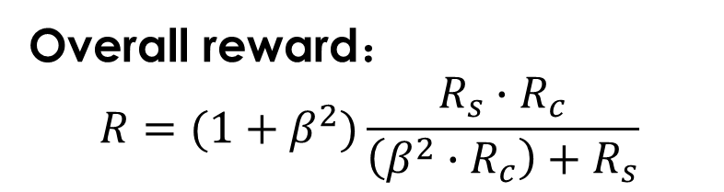
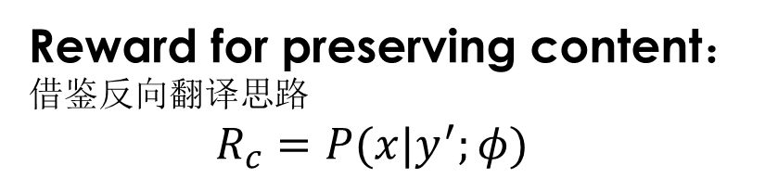
4. Reinforcement learning
Reward for changing style：
$$R_{s}=P(s_{y}|y^{′};φ)$$
Reward for preserving content：借鉴反向翻译思路
$$R_{c}=P(x|y^{′};φ)$$
Overall reward：
$$R=(1+β^{2})\frac{R_{s}∙R_{c}}{\left(β^{2}{∙R}_{c}\right)+R_{s}}$$
Policy Gradient Training：
$$∇_{θ}𝔼\left(R\right)=∇_{θ}\sum_{k}{P(y_{k}^{′}|x;θ)R_{k}}$$
$$≈\frac{1}{K}\sum_{k}^{K}{R_{k}}∙∇_{θ}\log{P(y_{k}^{′}|x;θ)}$$
Notes:
如果只用强化学习的reward来训练模型，生成的文本很可能存在语义不通顺的问题。所以这篇文章还加入了Seq2Seq最大似然损失的训练，来让它生成流畅的文本。

Slide 25
4. Reinforcement learning
模型收敛很慢，特别依赖于预训练。
过于保存文本内容，要得到很好的结果特别依赖于奖励函数的调参
对于不同风格文本词句相差较大的文本效果比较糟糕
Notes:
这篇文章的方法在情感转换和正式性转换上的结果是19年以来效果最好的模型，但是也有几个比较致命的问题。首先是模型收敛很慢，特别依赖于预训练。这篇文章预训练是先用了由一个属性控制生成模型得到的结果作为伪平行语料进行预训练。但是很多时候我们没有可用的伪平行语料。其次过于保存文本内容，要得到好的结果需要调很久参数。我之前用这个模型尝试训练文言文和白话文的转换，结果训练得到的结果和原文几乎没有差别，风格转换准确度也就特别低，后面调了好几天参数结果才好起来。

Slide 26
4
PART
总结与展望

Slide 27
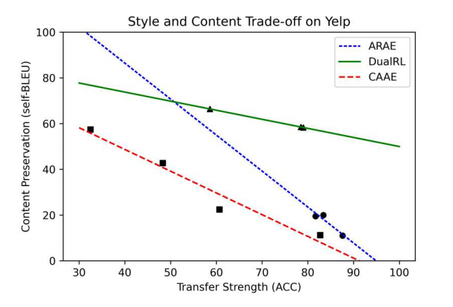
主要痛点
不同于图像风格，文本风格更晦涩复杂，缺少具有足够表现力的风格嵌入方法；
对于解缠方法，在风格词明显的任务上效果显著，但目前没有较好的方法将内容与风格彻底解缠，风格转换度高，内容保留不完整；
非解缠方法，对于风格词不易提取的任务效果更好，内容保留更完整，但风格转换度不足，复杂任务甚至直接保留原文。尤其是强化学习方法训练不稳定；
几乎所有方法都存在风格转换与内容保留的不平衡问题。

Slide 28
领域趋势
解缠→非解缠→解缠？
18年及以前很少有非解缠方法提出。解缠方法是一个非常自然的思路，借鉴图像风格迁移、机器翻译等任务的思路，进行该领域的初步尝试。
19-20年，受困于风格表征往往包含大量内容信息的问题，生成文本的内容保留度非常低，大量文章转而研究非解缠方法。(此时RL等方法已经在机器翻译域取得一定成果)
很多研究开始探索TST任务的下游应用(往往是多风格转换需求)，多风格转换任务引起重视，属性控制生成等解缠方法具有结构优势；
如何彻底解缠内容和风格、构建更好的风格嵌入？非解缠方法结构冗余性和风格转换度低的问题如何解决？

Slide 29
THANK YOU!
感谢聆听
Text Style Transfer：A Review

